Slide 1
Ecología Profunda
Fragmentos

Slide 2
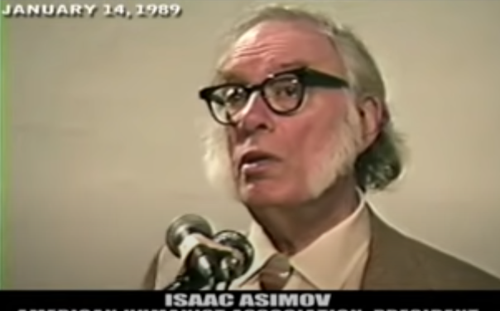
Greenhouse effect
https://www.youtube.com/watch?v=UQfYKbKdlBM&ab_channel=UBcomeyou

Slide 3
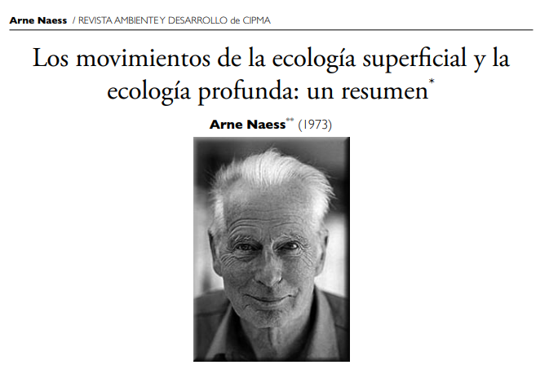
Texto: Naess - Ecología superficial y ecología profunda

Slide 4
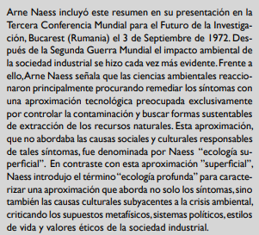

Slide 5
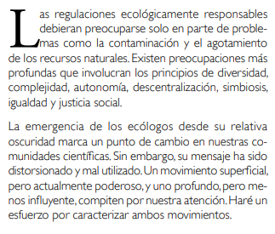

Slide 6
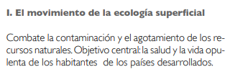
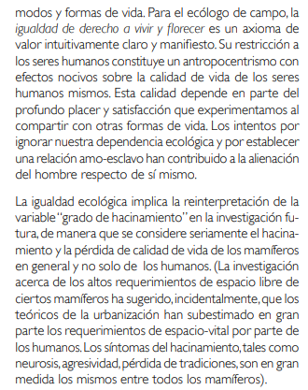
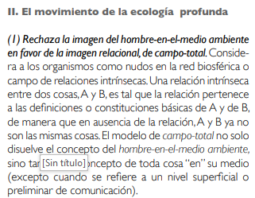
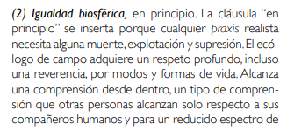

Slide 7
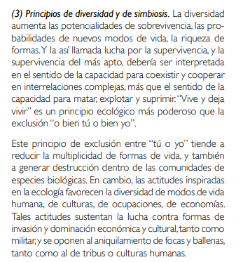
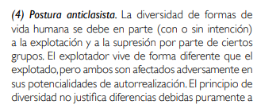
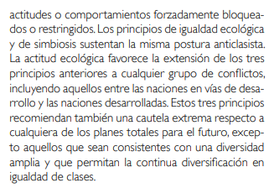

Slide 8
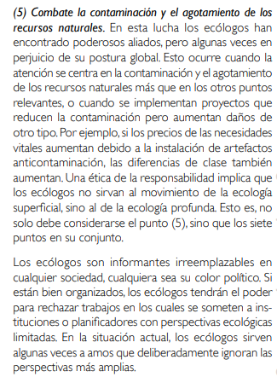

Slide 9
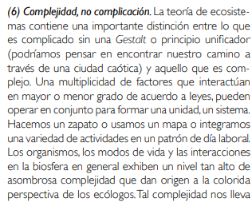
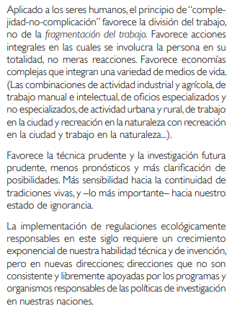
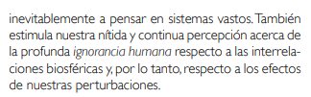

Slide 10
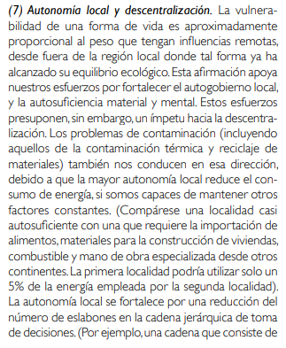
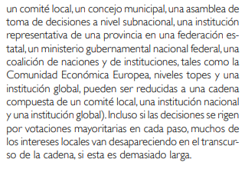

Slide 11
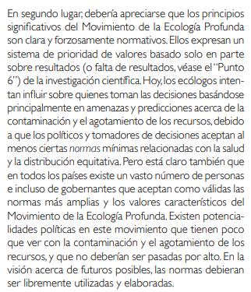
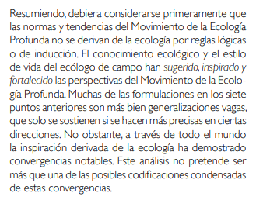

Slide 12
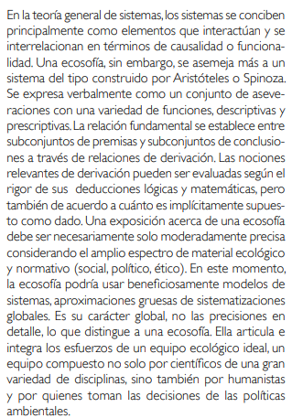
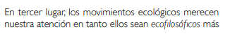
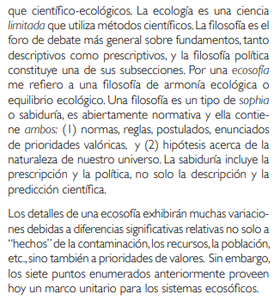

Slide 13
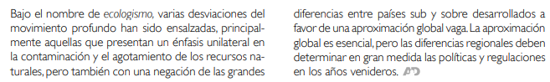
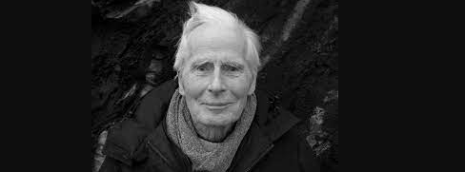

Slide 14
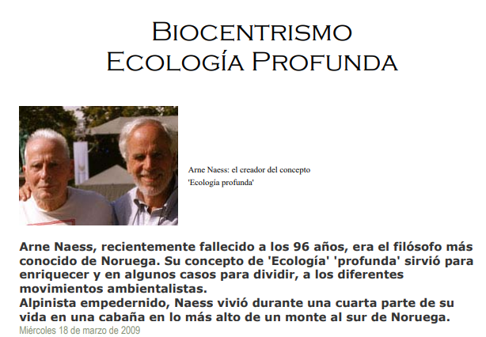
Texto: Biocentrismo-Ecologia-Profunda - La nación Chile

Slide 15
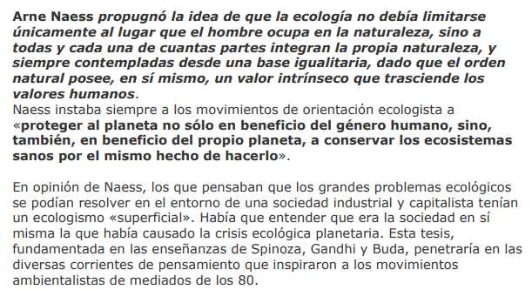

Slide 16
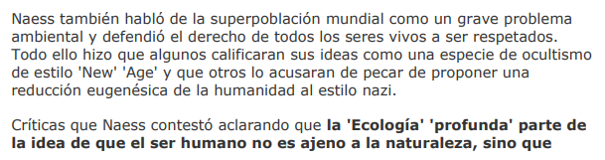
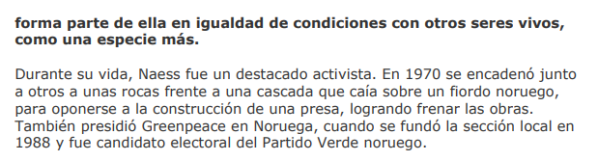

Slide 17
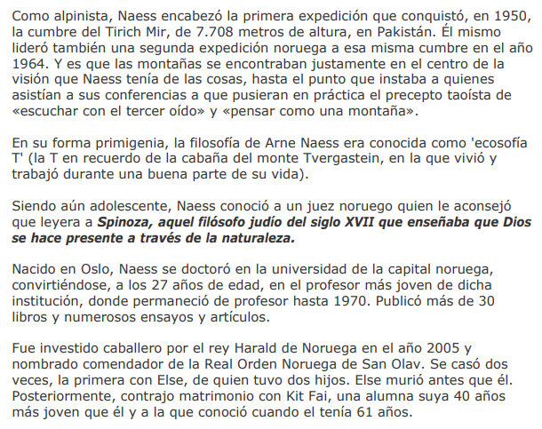


Slide 18
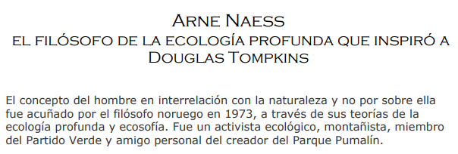
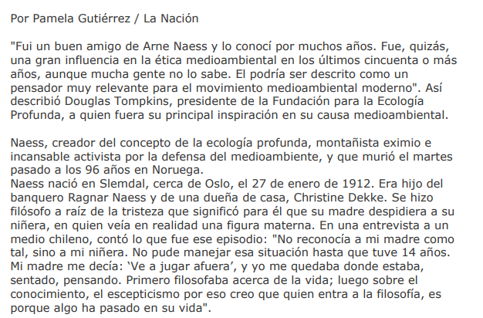

Slide 19
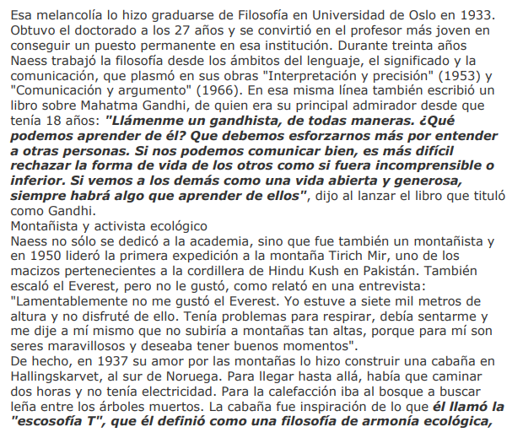

Slide 20
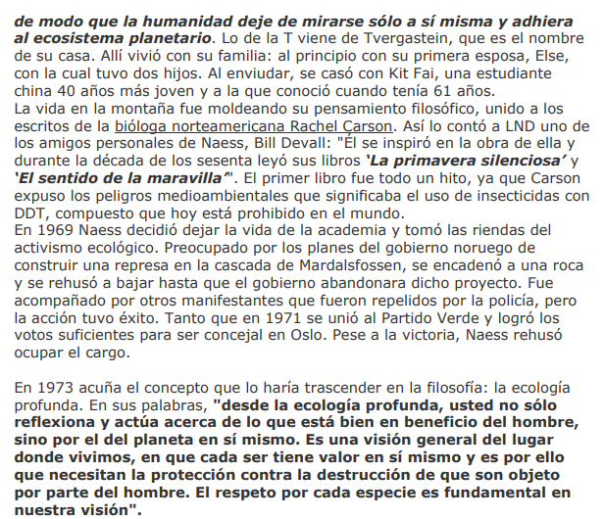

Slide 21
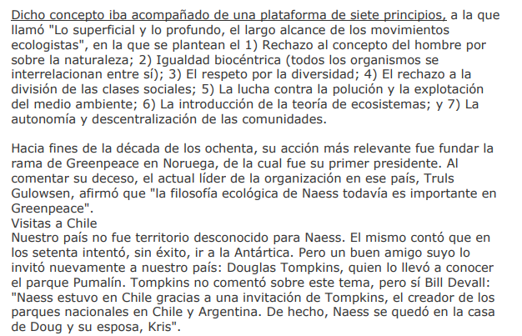

Slide 22
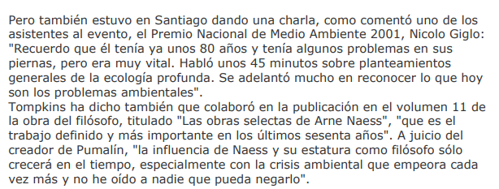

Slide 23
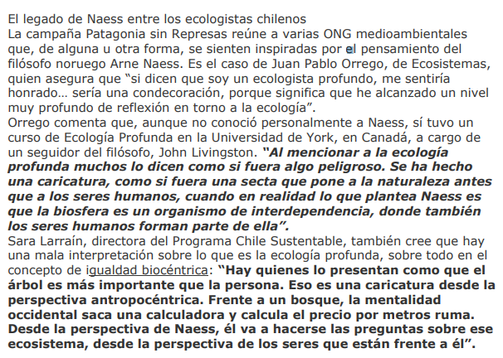

Slide 24
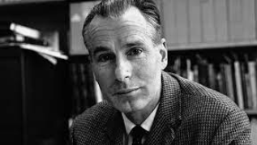
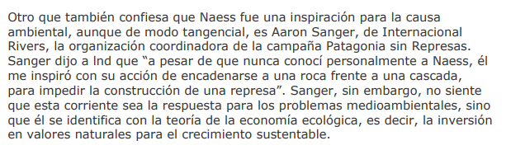

Slide 25
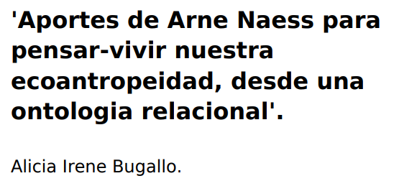
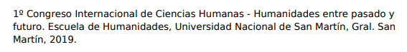
Alicia Irene Bugallo (2019). 'Aportes de Arne Naess para pensar-vivir nuestra ecoantropeidad, desde una ontologia relacional'

Slide 26
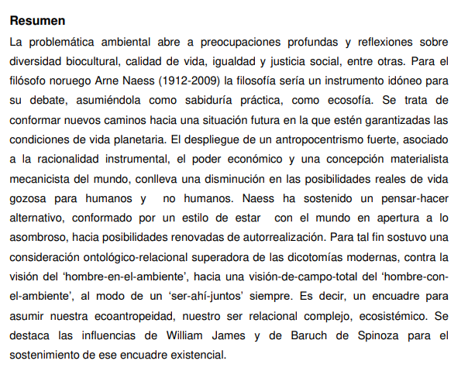

Slide 27
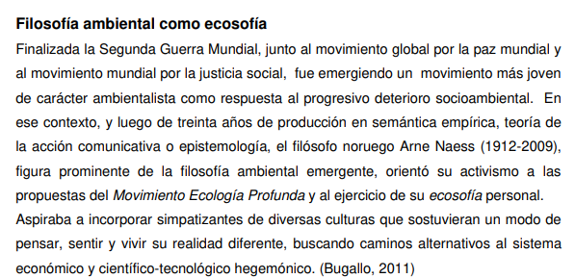

Slide 28
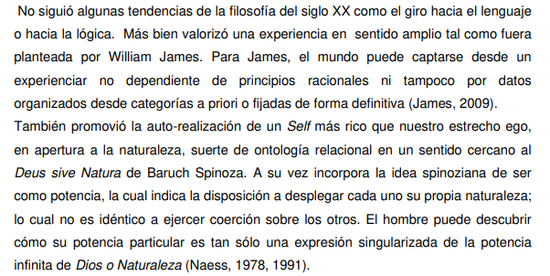

Slide 29
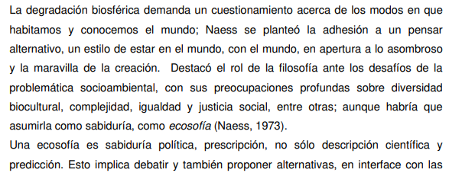
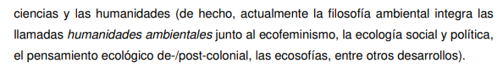

Slide 30
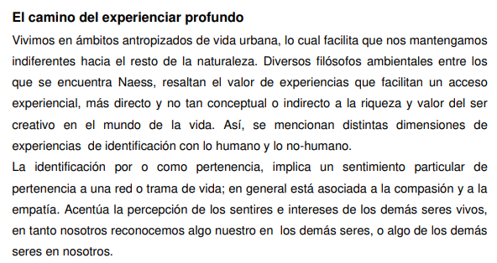

Slide 31
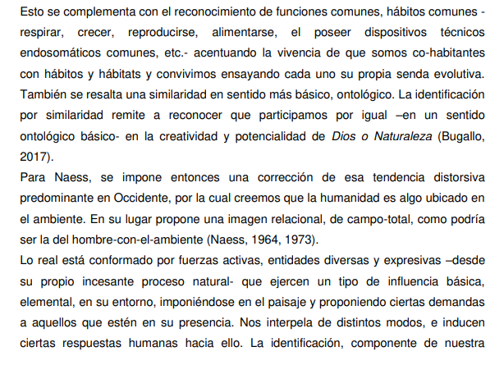

Slide 32
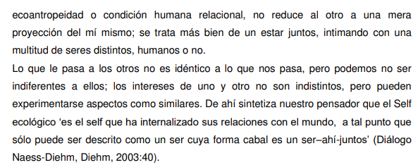

Slide 33
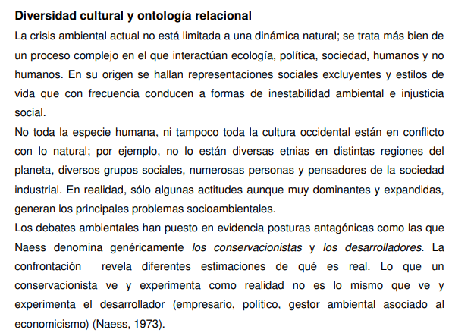

Slide 34
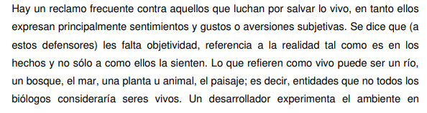


Slide 35



Slide 36

Texto: Ecologia-Profunda - Luc Ferry

Slide 37


Slide 38


Slide 39


Slide 40



Slide 41


Slide 42


Slide 43



Slide 44


Slide 45


Slide 46



Slide 47


Slide 48


Slide 49


Slide 50



Slide 51


Slide 52


Slide 53


Slide 54


Slide 55



Slide 56


Slide 57


Slide 58


Slide 59


Slide 60


Slide 61



Slide 62


Slide 63


Slide 64


Slide 65



Slide 66



Slide 67


Slide 68


Slide 69




Slide 70




Slide 71


Slide 72


Slide 73


Slide 74


Slide 75


Slide 76


Slide 77


Slide 78


Slide 79


Slide 80



Slide 81


Slide 82


Slide 83



Slide 84



Slide 85


Slide 86


Slide 87



Slide 88


Slide 89


Slide 90



Slide 91


Slide 92



Slide 93


Slide 94


Slide 95


Slide 96


Slide 97



Slide 98


Slide 99



Slide 100


Slide 101



Slide 102


Slide 103


